Slide 1


e-privacy 2025 (21-22/10), Firenze
Misurare l’Umano? Dal Vitruviano all’Algoritmo
Blockchain tra privacy e regolamentazioni:
un nuovo paradigma di compliance
Andrea Rizzini - andrea.rizzini@polimi.it

Slide 2
Roadmap
1) Concetti base sulla tecnologia blockchain
2) Concetto di pseudo-anonimato
e perchè non è sufficente
3) Privacy tools... e problemi
4) Compliance tools... e problemi
5) Il nostro contributo:
Ancestral Commitment Compliance

Slide 3
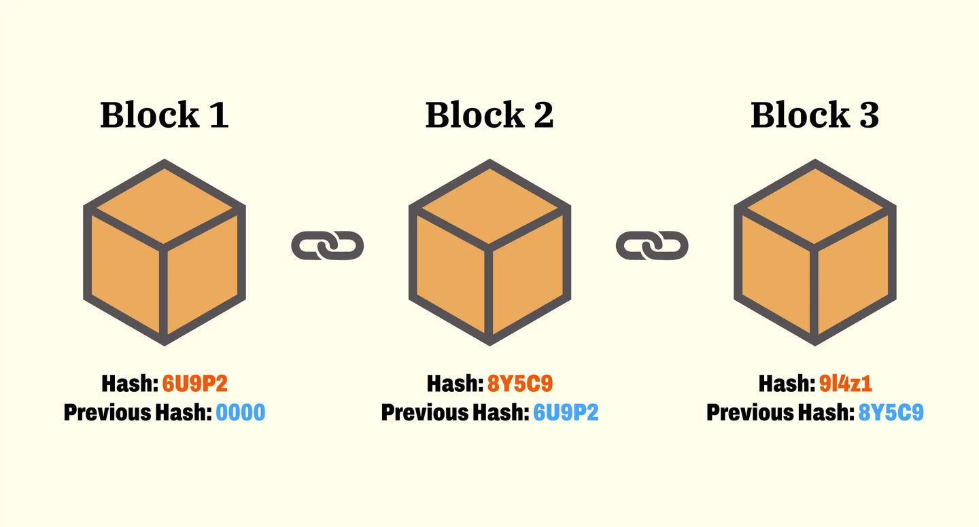
Blokchain - concetti di base
Registro distribuito di
transazioni digitali
Le transazioni vengono
raccolte in blocchi
Ogni blocco è collegato
crittograficamente con il
precedente
Sistema distribuito
I nodi devono acconsentire in maniera distribuita ai nuovi blocchi che verranno aggiunti
Meccanismi di consenso: PoW, PoS

Slide 4
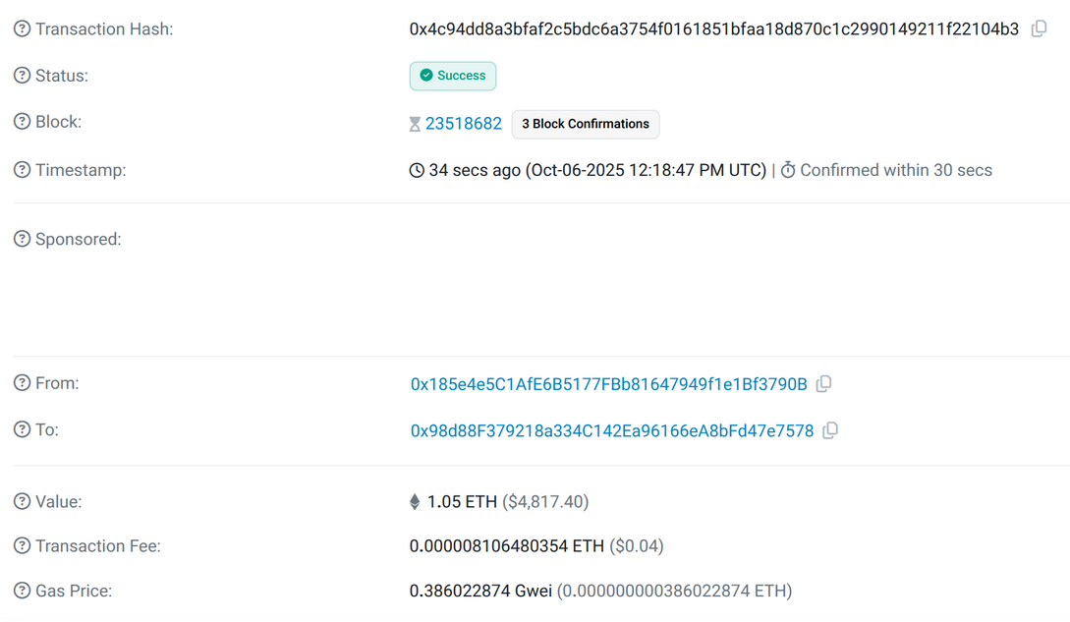

Il concetto di identità nelle blockchain
Le blockhain sono trasparenti
Grazie agli explorer, chiunque
può ispezionare blocchi e transazioni
qqq
qqq
Pseudo-anonimato

Slide 5
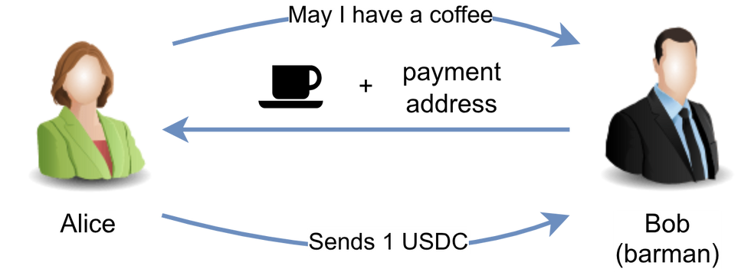
Perchè lo pseudo-anonimato non è sufficente
Consideriamo il seguente scenario:
Bob è un barista che accetta pagamenti crypto
Alice vuole pagare un caffè in USDC
Alice conosce l’indirizzo di Bob (il barista)
Bob conosce l’indirizzo di Alice
Grazie alla proprietà di trasparenza
Alice può vedere tutti gli introiti del bar
Bob può vedere tutte le spese di Alice

Slide 6

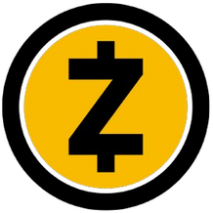

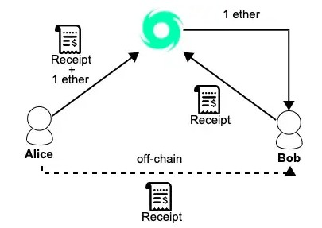

Soluzioni privacy-preserving negli anni
Soluzioni native
Tools
Diverse modalità per le transazioni
Zcash
Transazioni private di default
Monero
Mixers: agiscono da intermediario rompendo il link mittente / destinatario

Slide 7
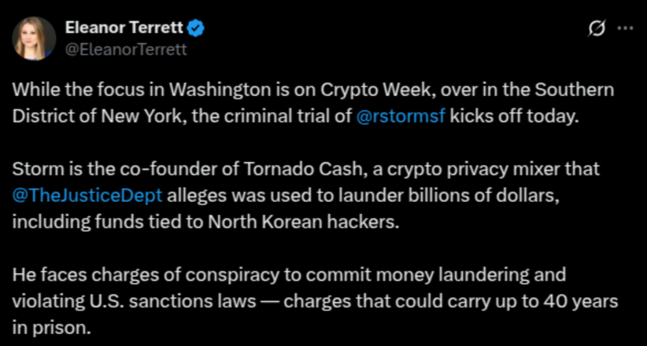
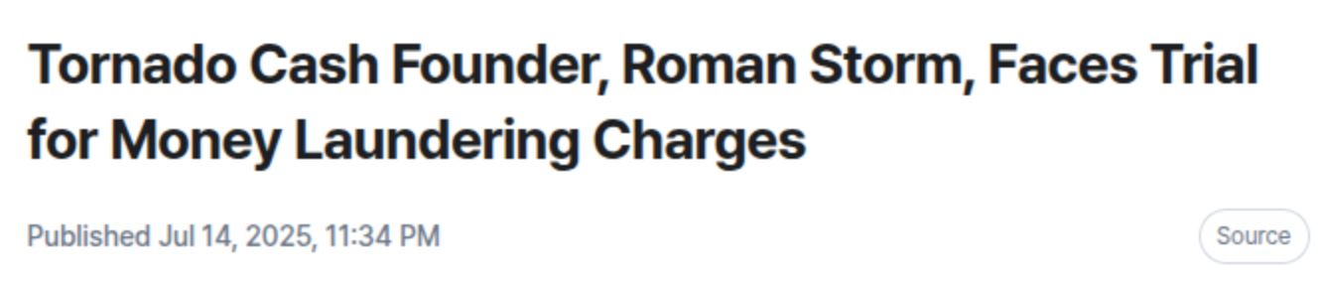
... e problemi
$7 miliardi riciclati tramite Tornado Cash dalla sua creazione nel 2019
$455 milioni provenienti da furti attribuiti al gruppo Lazarus
Fatti rilevanti
$96 milioni provenienti dall’attacco a Harmony Bridge (giugno 2022)
$7,8 milioni provenienti dall’attacco a Nomad Bridge (agosto 2022)
Fonte: https://home.treasury.gov/news/press-releases/jy0916

Slide 8
Soluzioni di compliance - regolamentazioni
Recentemente, molte regolamentazioni sono state proposte, solo per citarne alcune:
Raccomandazioni FATF (Rec. 15 - new technologies, Rec. 16 - travel rule)
MiCA - Market in Crypto-Assets Regulation - (EU)
Regolazioni FinCEN (US), FCA crypto policies (UK), AMLD5/AMLD6 (UE) e molte altre in base alla giurisdizione
Problemi
Mancanza di un quadro realmente uniforme a livello globale
Gli obblighi colpiscono soprattutto VASP/CASP (exchange, custodial wallet, banche )
L’utente con wallet non-custodial (es. Metamask ) non
è direttamente soggetto alle regolamentazioni

Slide 9
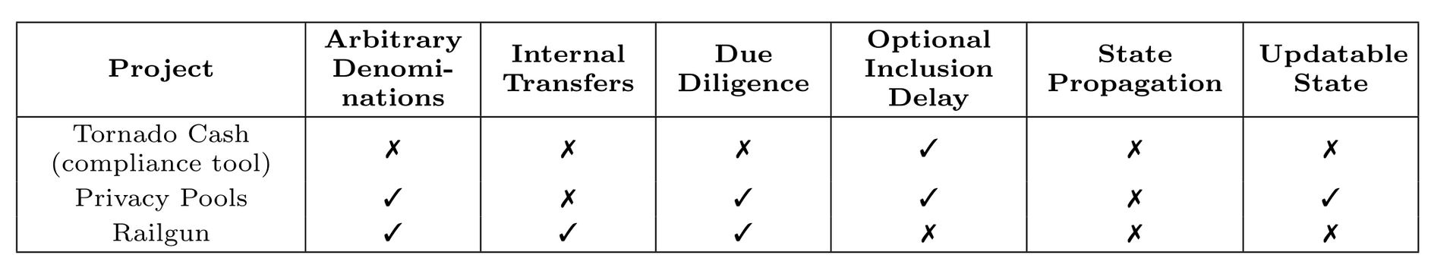
Soluzioni di compliance - tools
Tonado Cash (Compliance Tool): meccanismo di reporting opzionale
Privacy Pools: basato su association sets e Proof of Innocence [BIN+24]
Railgun: Proof of Innocence
Problema
Cosa succede se un indirizzo diventa sanzionato in un secondo momento?
Due sfide principali
Come aggiornare lo stato
Come propagare il nuovo stato

Slide 10
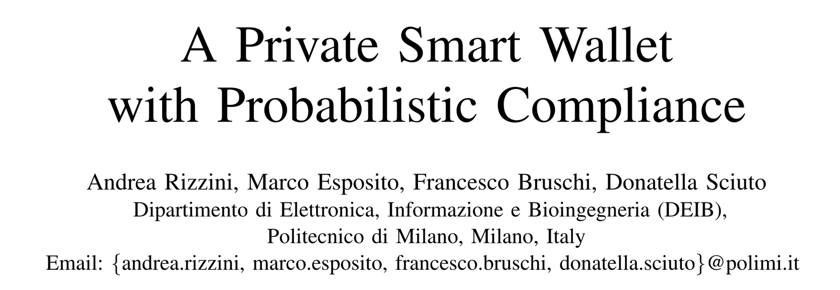
Il nostro contributo
2025 IEEE International Conference on Decentralized Applications and Infrastructures (DAPPS), Tucson, AZ, USA, 2025, pp. 101-110, doi: 10.1109/DAPPS65174.2025.00021.

Slide 11
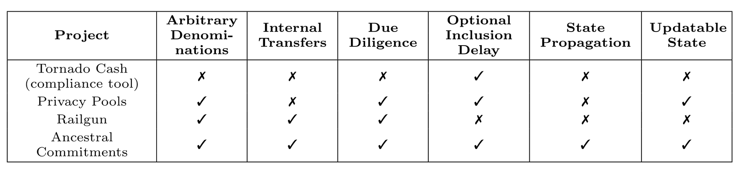
Ancestral Commitment Compliance
EVM compatibile
Usa ERC-4337 - account abstraction
Features del
wallet
Layer di privacy integrato
Transazioni e onboarding privatizzati
Ancestral Commitment Compliance

Slide 12
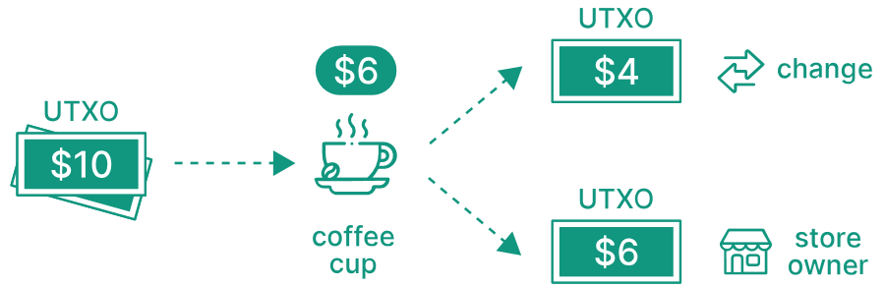
ACC - background (1)
Concetti da tenere a mente:
UTXO: rappresentazione di una quantità arbitraria di token spendibile
Un utente sulla blockchain può possedere un certo numero di UTXO
Transazioni basate su UTXO:

Slide 13
ACC - background (2)
Concetti da tenere a mente:
Bloom filter
Permette di memorizzare in maniera compatta dati arbitrari
Ci servirà per memorizzare la struttura degli UTXO
Zero-knowledge proofs
“Voglio provarti che sono maggiorenne senza rivelare la mia età”
Permette ad un prover, di provare la correttezza di un certo statement, che verrà verificato da un verifier
Permette opzionalmente di tenere nascosti certi input della computazione
[Blo70], [GMR85]

Slide 14
ACC - il protocollo (1)
Per ottenere transazioni private su Ethereum
Modello UTXO + ZK-proofs
Computazione che voglio dimostrare con le ZK:
Di avere il controllo sugli UTXO che voglio spendere
Che gli UTXO che voglio usare non siano già stati spesi (double-spending)
Che l’ammontare resti invariato
Per aggiungere il layer di compliance (ACC)
Trusted entity
ZK-proofs
Bloom filter: ogni UTXO ora avrà una rispettiva rappresentazione in un ⠀⠀⠀⠀⠀⠀⠀⠀ Bloom Filter <UTXOᵢ, BFᵢ>

Slide 15
ACC - il protocollo (2)
1) La Trusted Entity (TE) tiene traccia degli UTXO che circolano in questo protocollo
2) La TE monitora liste pubbliche di transazioni sospette/anomale sulla blockchain
3) Se uno UTXO risulta sospetto, la TE lo aggiunge ad una struttura dati apposita
n UTXOs
4) Un utente che vuole effettuare una transazione privata userà
n bloom filters
5) L’utente creerà un bloom filter comprensivo di tutti gli UTXO che sta usando, chiamiamolo BF1
6) L’utente creerà un bloom filter comprensivo di tutti gli UTXO segnalati dalla nostra entità fidata, chiamamolo BF2
7) L’utente creerà un zkp dimostrando che BF2 non è contenuto in BF1 (BF1∩BF2=∅)
Gli UTXO che l’utente sta usando non sono nella lista di quelli segnalati

Slide 16
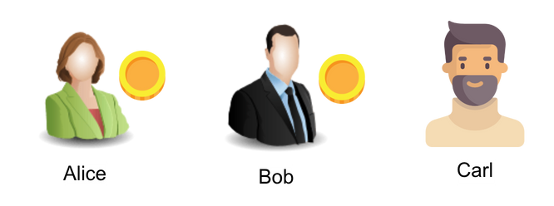
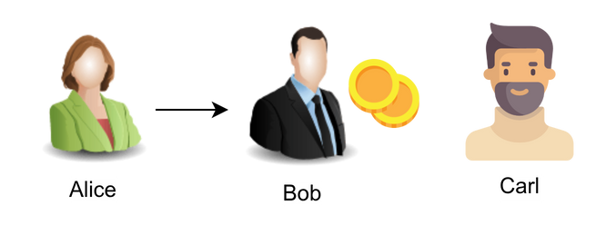
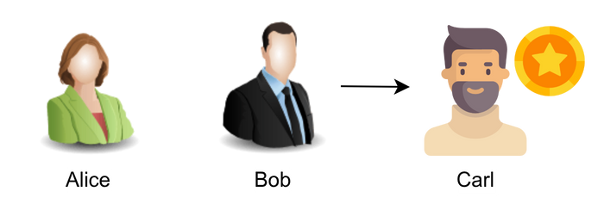
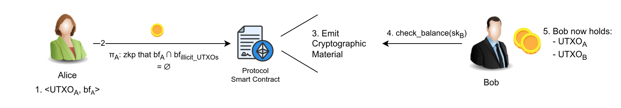
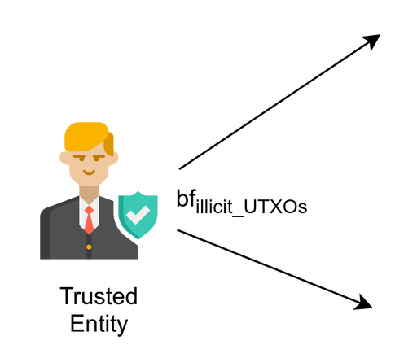
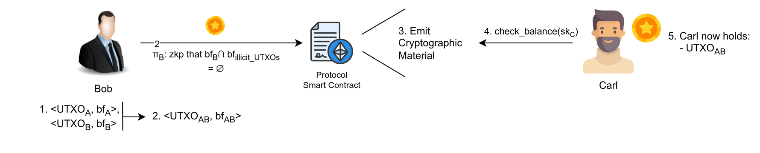
ACC - esempio completo

Slide 17
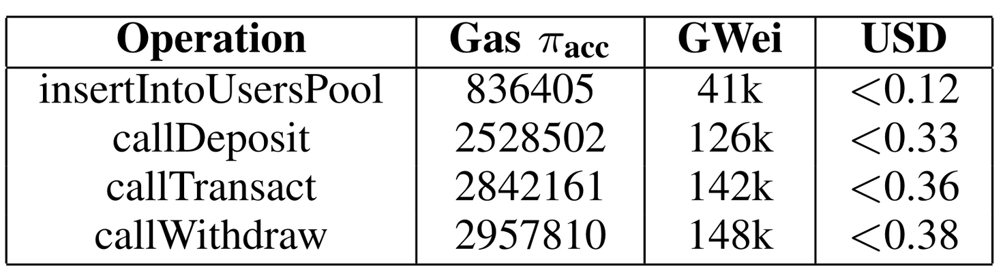
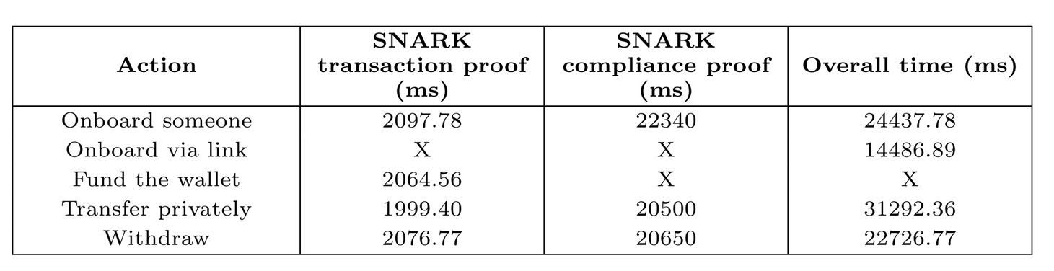
Quanto costa usare la nostra soluzione
Transazioni per 10 USDC
Accettabili comparati alle altre soluzioni
Railgun:
0.25% dell’amount per lo shielding (deposito)
10% del gas cost totale per le transazioni private
Overhead:
tempo aggiunto dal tool di compliance: ∼20 seconds

Slide 18
Direzioni future
Siamo in grado di tracciare gli UTXO illeciti. Come dovremmo trattarli?
Burning? Rispedirli al mittente? Metterli in un deposito (sequestro)?
Provare a ridurre ulteriormente i costi
Possiamo considerare soluzioni come i Layer-3 (Horizen roadmap)
Considerazioni sull’open source
Fork e modifiche del codice potrebbero introdurre comportamenti
indesiderati
Forzare la corretta costruzione del bloom filter
Aumentare la decentralizzazione nel nostro sistema
Ridurre la dipendenza dall’entità fidata

Slide 19
Bibliografia
S Goldwasser, S Micali, and C Rackoff. 1985. The knowledge complexity of interactive proof-systems. In Proceedings of the seventeenth annual ACM symposium on Theory of computing (STOC '85). Association for Computing Machinery, New York, NY, USA, 291–304. https://doi.org/10.1145/22145.22178
Jens Groth. On the Size of Pairing-Based Non-Interactive Arguments. IACR Cryptology ePrint Archive, Report 2016/260, 2016. Available at: https://eprint.iacr.org/2016/260
Buterin, Vitalik & Illum, Jacob & Nadler, Matthias & Schär, Fabian & Soleimani, Ameen. (2024). Blockchain privacy and regulatory compliance: Towards a practical equilibrium. Blockchain: Research and Applications, 5(1), 100176. https://doi.org/10.1016/j.bcra.2023.100176.
Burton H. Bloom. 1970. Space/time trade-offs in hash coding with allowable errors. Commun. ACM 13, 7 (July 1970), 422–426. https://doi.org/10.1145/362686.362692

Slide 20
Grazie

